Slide 1
बाल राम कथा - दंडक वन

Slide 2
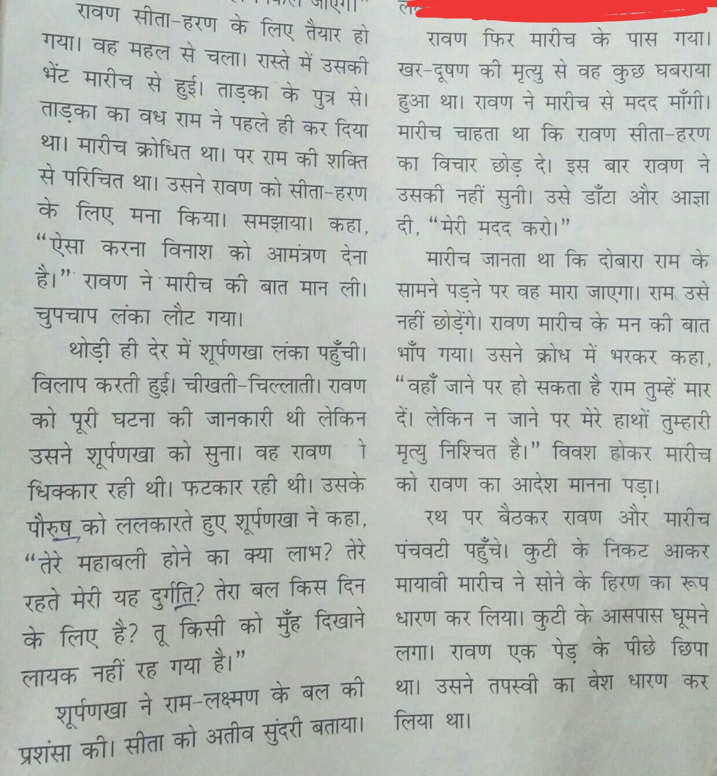

Slide 3
